Slide 1
Sistemas Operacionais Uma Visão Geral
Universidade Federal Fluminense
Instituto de Ciência e Tecnologia
Departamento de Ciência da Computação
Prof. Marcos Quinet

Slide 2
O que são Sistemas Operacionais?
Imagine estar diante de um hardware de ponta:
processador de última geração;
muitos gigabytes de memória principal (RAM);
terabytes e mais terabytes de armazenamento;
múltiplas placas de vídeo funcionando em paralelo;
um link de internet de dar inveja ao Google...
... mas sem um sistema operacional instalado. Para quê serve esse computador?

Slide 3
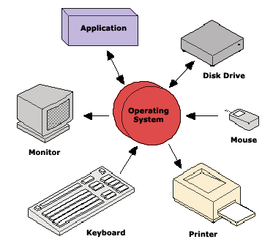
O que são Sistemas Operacionais?
O sistema operacional é um software que controla os recursos do sistema computacional e oferece ao usuário uma interface para interagir com cada um destes recursos

Slide 4
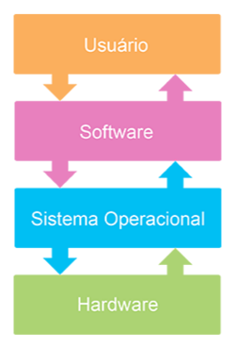
O que são Sistemas Operacionais?
Um sistema operacional provê uma camada intermediária entre o usuário e suas aplicações ao acesso ao hardware, tornando a interação com este muito mais simples

Slide 5
Função dos Sistemas Operacionais
Um sistema operacional realiza todas as operações para a execução de processos, e para isso necessita de gerenciar o hardware disponível para completar cada instrução fornecida pelo usuário; para isso, é necessário desempenhar uma série de tarefas, como:
Gerenciamento de processos;
Gerenciamento de memória;
Controle de entrada/saída;
Manipulação do sistema de arquivos;
Tratamento e prevenção de erros;
Segurança.

Slide 6
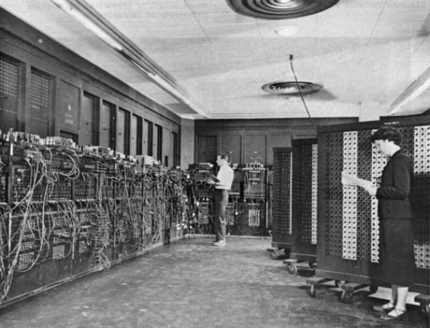
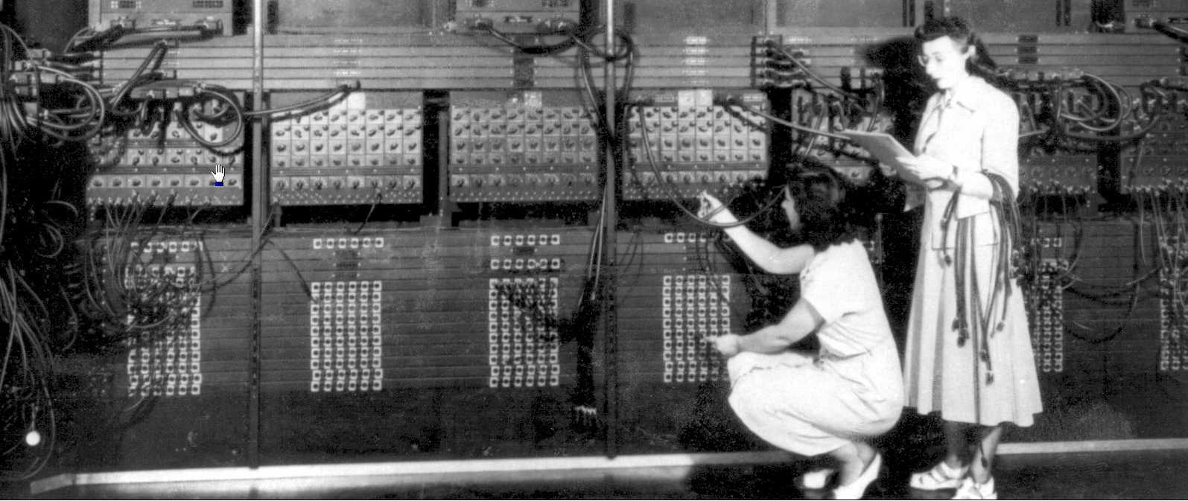
Primeiros Sistemas Operacionais
Então os sistemas operacionais existem desde os surgimento dos computadores?
Nos primeiros computadores a programação era feita exclusivamente por hardware, ou seja, ligando ou desligando chaves, reposicionando cabos, etc. Era uma tarefa literalmente braçal

Slide 7
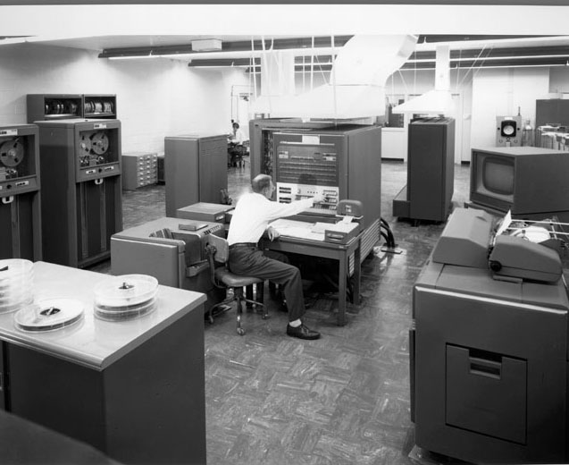
Primeiros Sistemas Operacionais
O GM-NAA I/O foi o primeiro sistema operacional comercial, criado em 1956 por Robert L. Patrick, para mainframes IBM 704, para automatizar algumas tarefas

Slide 8
Primeiros Sistemas Operacionais
Entretanto, existem registros de quatro sistemas operacionais criados antes do GM-NAA I/O, sendo o LEO I (Lyons Eletronics Office) o mais antigo, criado em 1951
A diferença é que estes sistemas foram somente de uso interno dos centros de pesquisas e empresas que os desenvolveram

Slide 9
Primeiros Sistemas Operacionais
Foi a partir do surgimento dos computadores transistorizados que o desenvolvimento de sistemas operacionais passou a ser visto como uma tarefa de grande importância
Os sistemas operacionais começaram a ser desenvolvidos (a maioria deles) pensando em atender qualquer hardware no qual viesse a ser instalado

Slide 10
Linha do Tempo dos Sistemas Operacionais

Slide 11
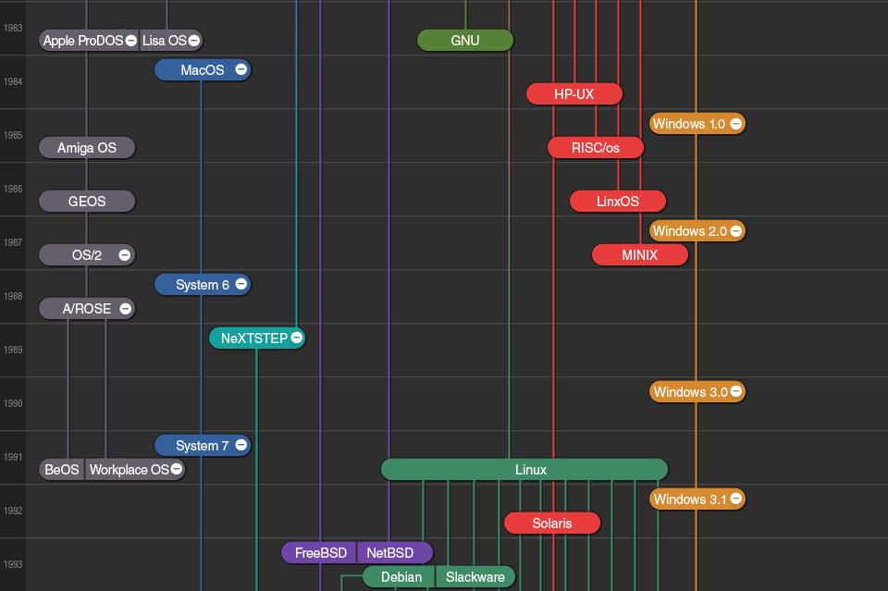
Linha do Tempo dos Sistemas Operacionais

Slide 12
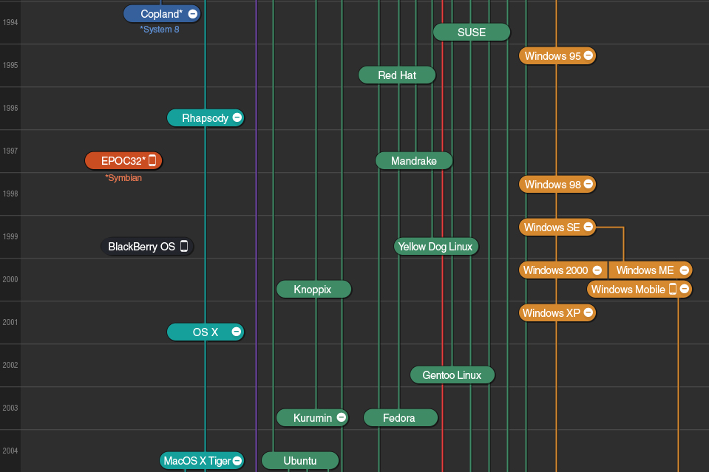
Linha do Tempo dos Sistemas Operacionais

Slide 13
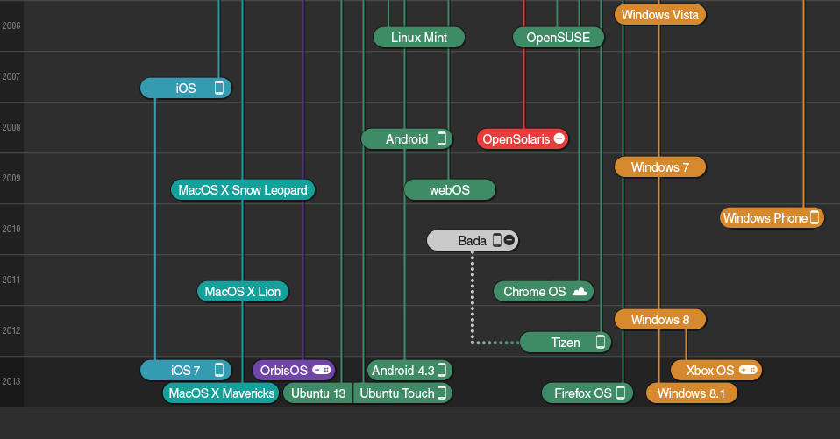
Linha do Tempo dos Sistemas Operacionais
Fonte: Tecmundo

Slide 14
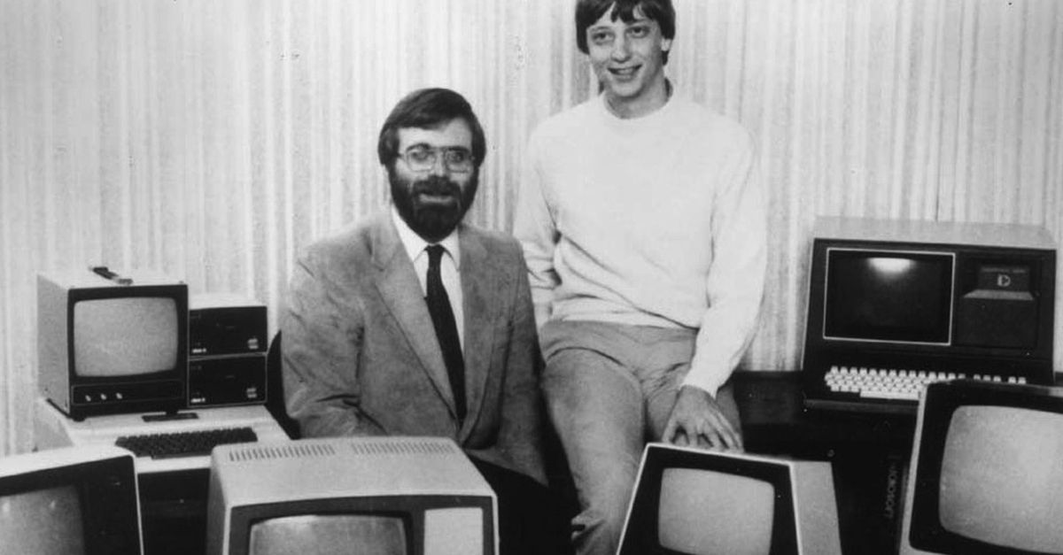
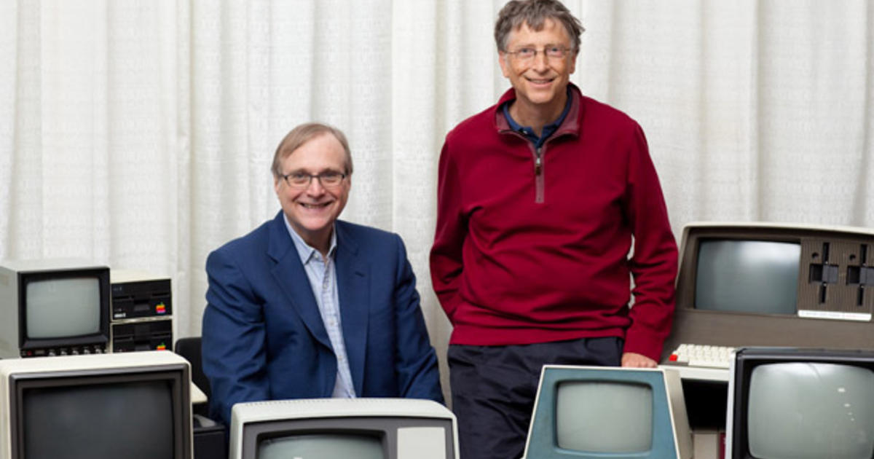
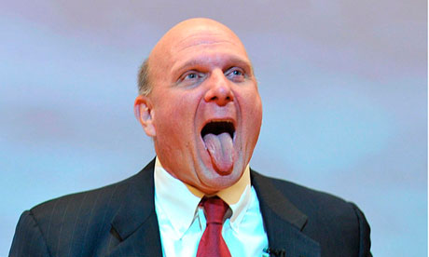
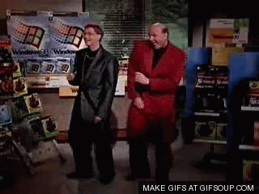
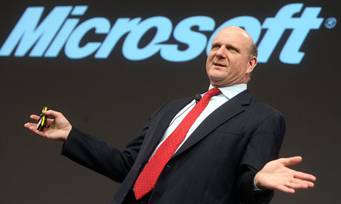
Os grandes jogadores
Microsoft
Fundada em 1975, por Bill Gates e Paul Allen (logo acompanhados por seu colega de faculdade, Steve Ballmer)
Começou desenvolvendo interpretadores Basic e aplicativos para o Apple II

Slide 15
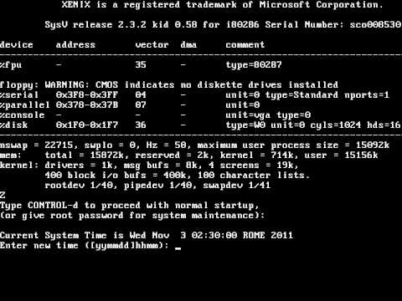
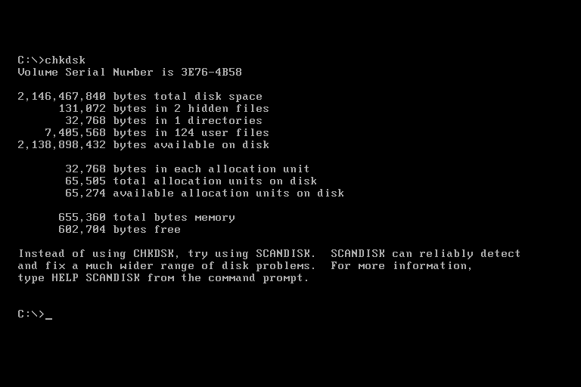
Os grandes jogadores
Microsoft
Seu primeiro sistema operacional foi o Xenix, derivado do Unix
O sucesso veio em 1980, quando fechou com a IBM um dos mais lucrativos contratos de licenciamento da história da computação (por um sistema operacional que eles ainda não tinham!), o MS-DOS

Slide 16
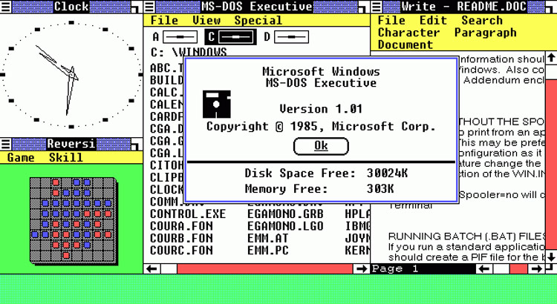
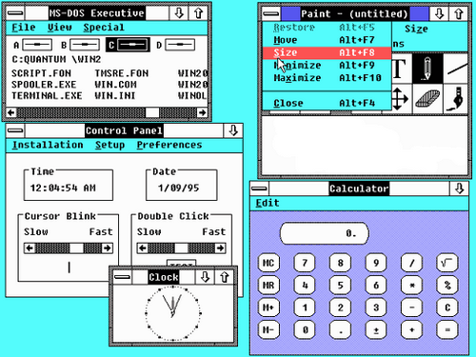
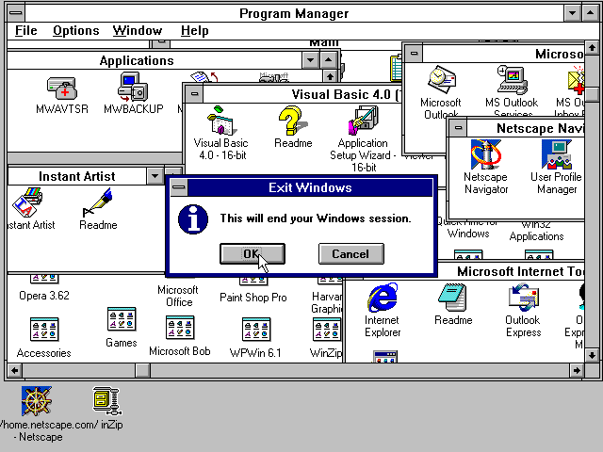
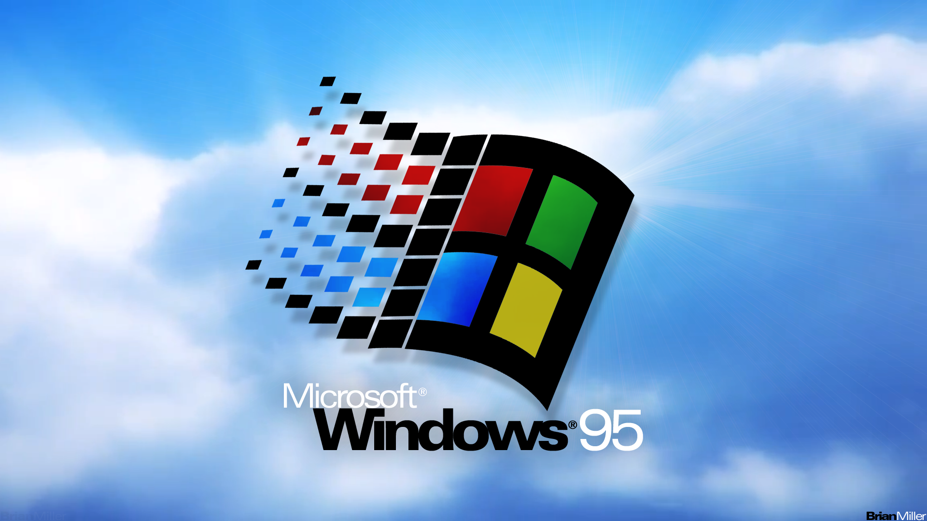
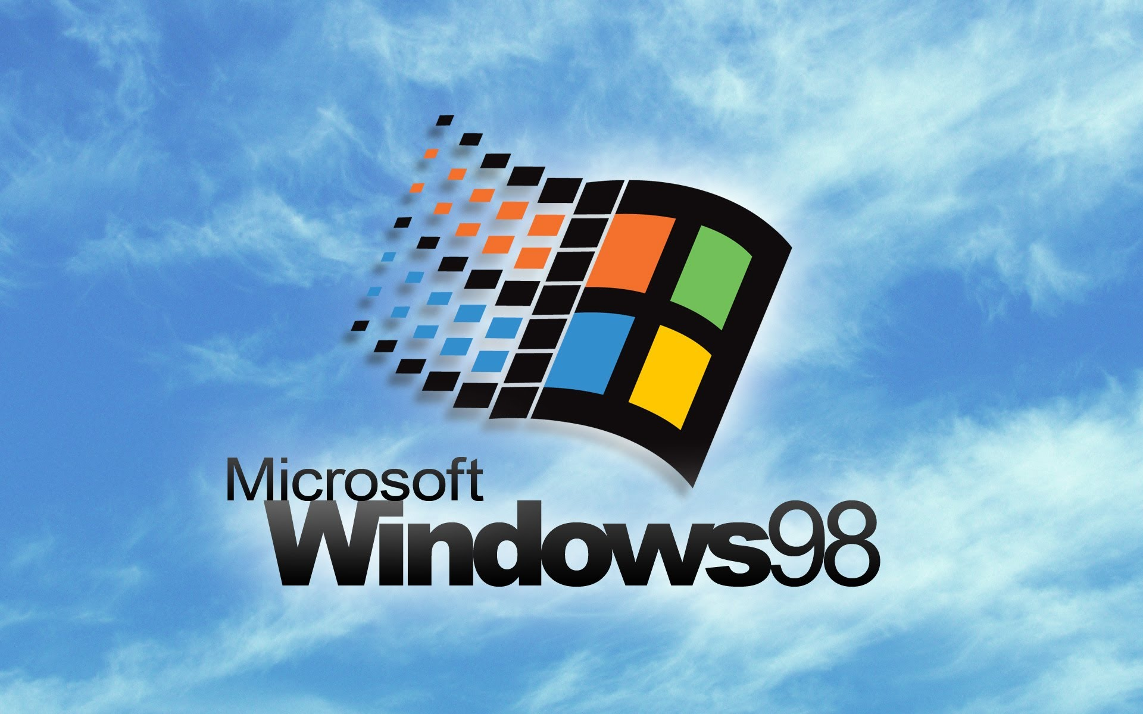
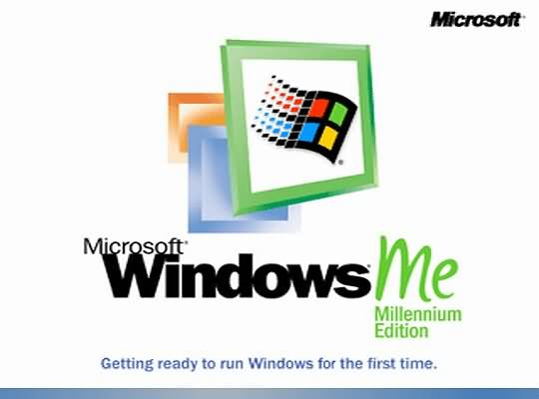
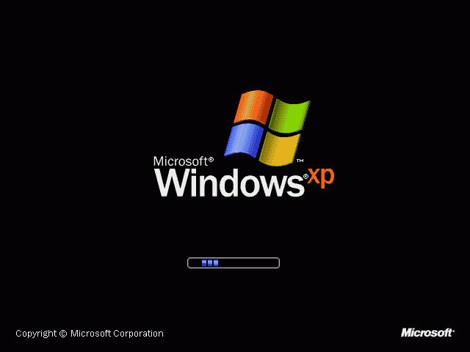
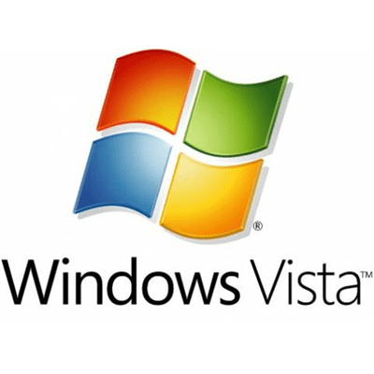
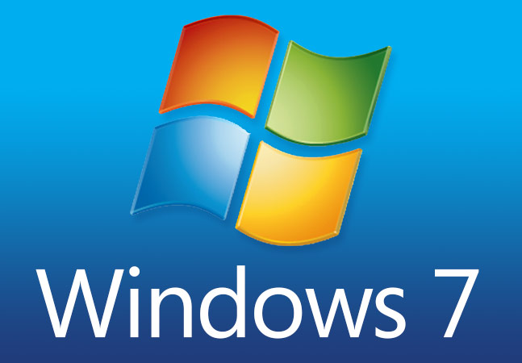
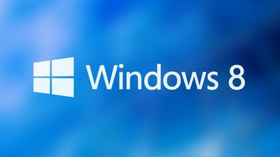
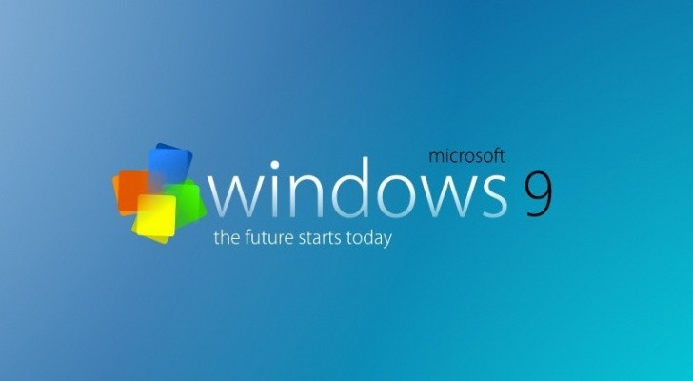
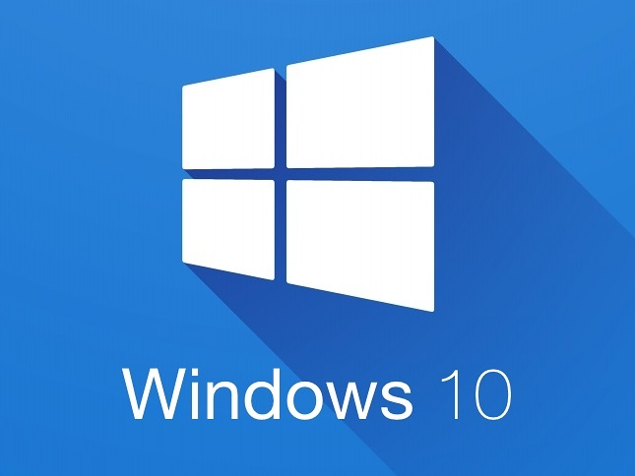
Os grandes jogadores
Microsoft
Rapidamente tornou-se o maior desenvolvedor de Sistemas Operacionais, e até os dias atuais domina o mercado de S.O.'s para computadores pessoais
Ainda luta para alcançar um lugar de destaque nos S.O.'s para servidores e dispositivos móveis

Slide 17
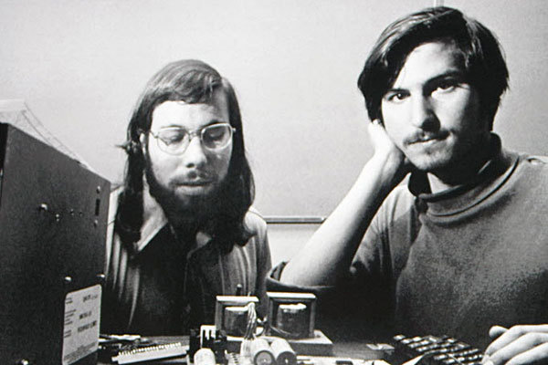
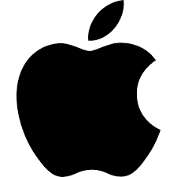
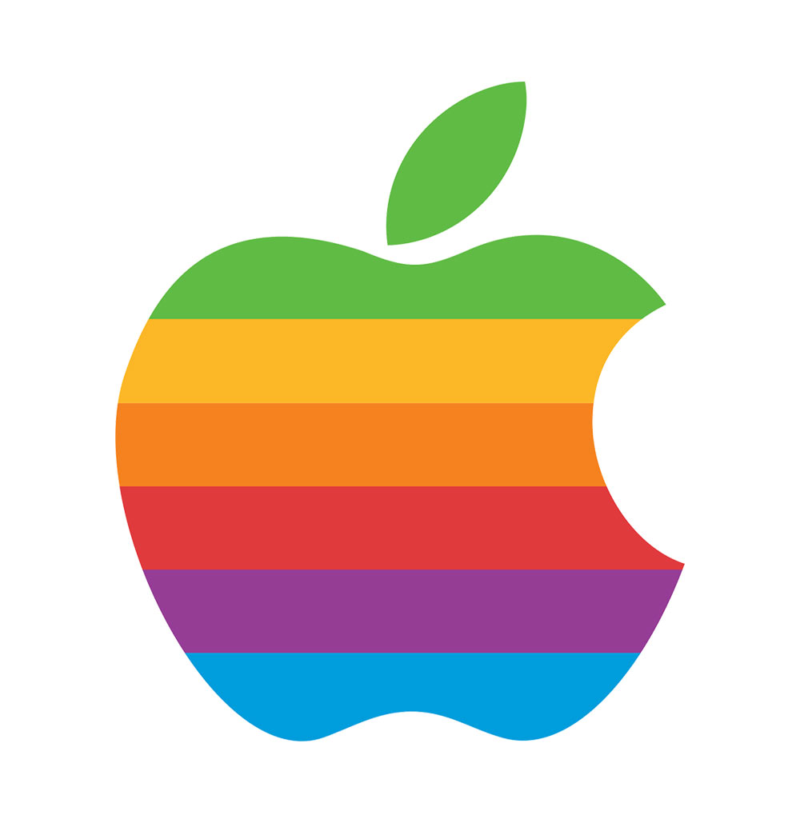
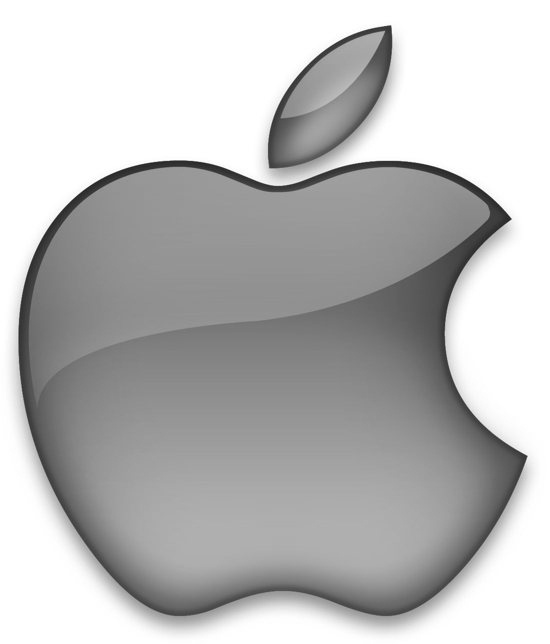
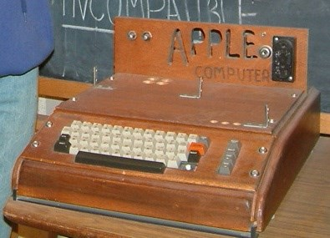
Os grandes jogadores
Apple
Fundada por Steve Jobs e Steve Wozniak em 1976, motivada pela visão de Jobs da criação dos computadores pessoais
O sucesso veio rapidamente com o Apple II, em 1977, que imediatamente tornou-se o sonho de consumo dos americanos, o verdadeiro computador pessoal

Slide 18
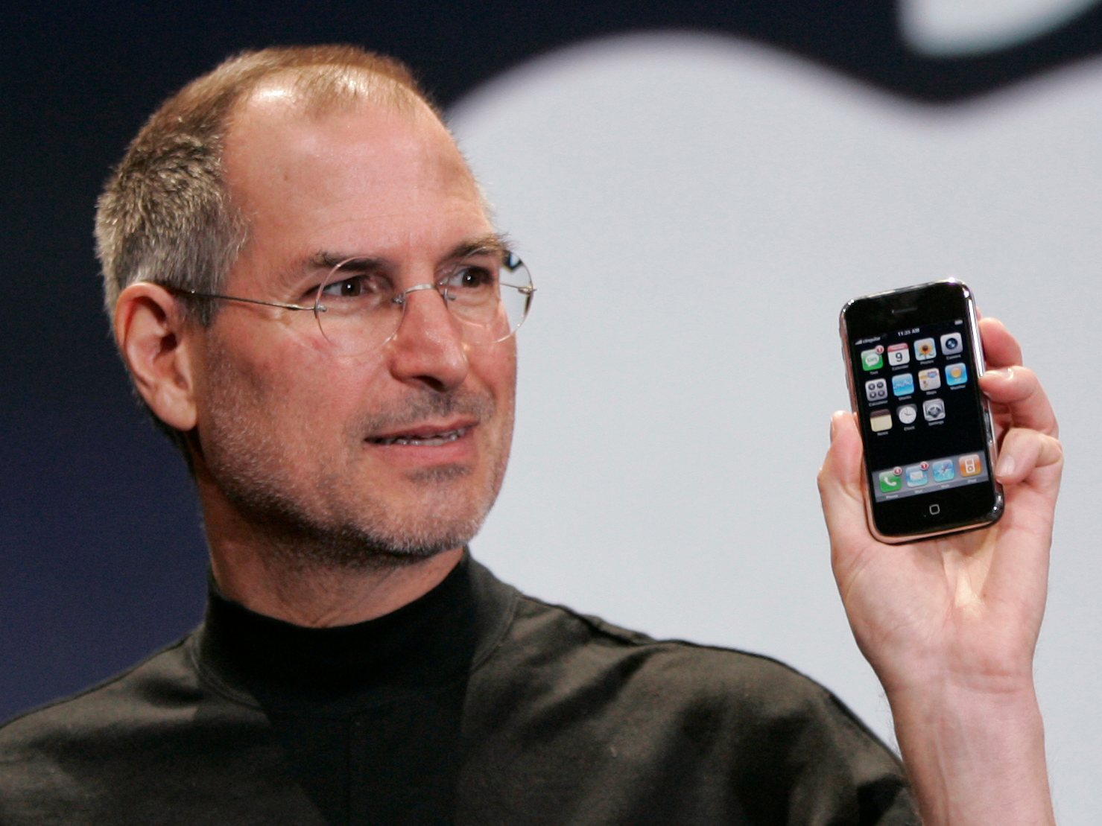
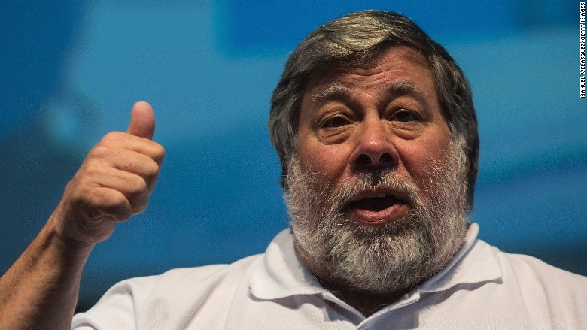
Os grandes jogadores
Apple
Os computadores da Apple sempre se destacaram por um rigoroso controle de qualidade, tanto de software quanto de hardware, o que se reflete no preço de seus produtos
Causaram uma revolução no mercado quando apresentaram os sistemas Lisa e Macintosh com interface gráfica ('roubada' da Xerox) e iteração através do mouse, ao invés da interface de linha de comando, o padrão da época

Slide 19
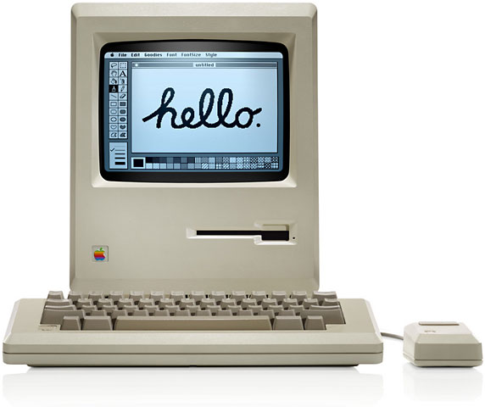
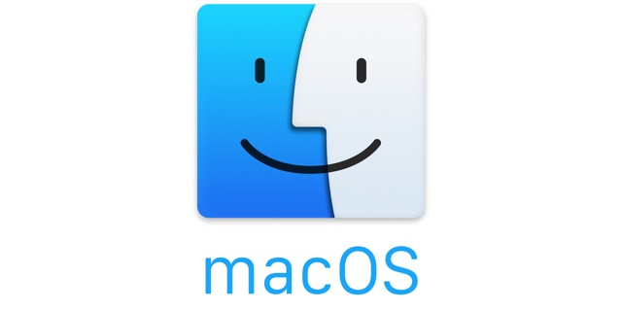
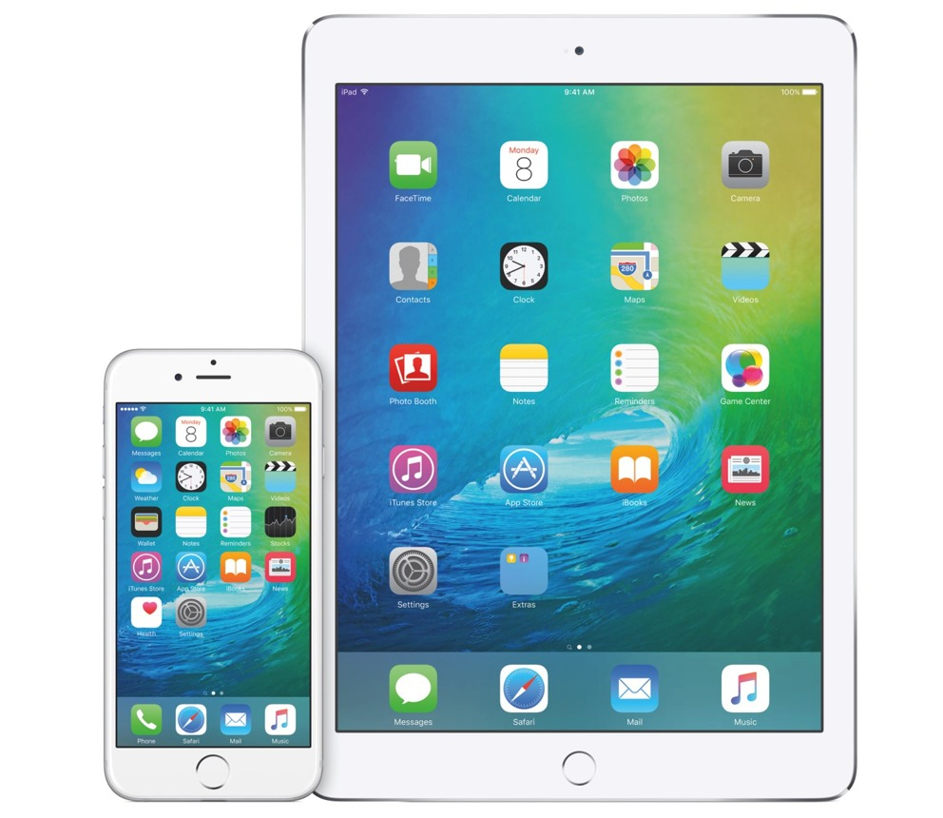
Os grandes jogadores
Apple
A Apple sempre se diferenciou dos seus concorrentes por muito tempo ao utilizar um padrão de arquitetura distinto. Somente em 2010 passou a mesma arquitetura dos PCs
Steve Jobs sempre exigiu nada menos do que a perfeição dos desenvolvedores de seus S.O.'s MacOS
Hoje destaca-se no mercado de dispositivos móveis, com seus celulares IPhone e tablets IPad

Slide 20
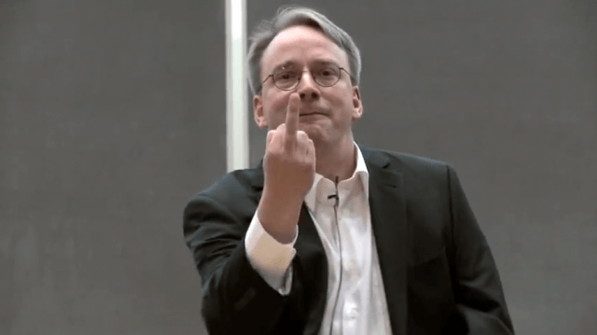
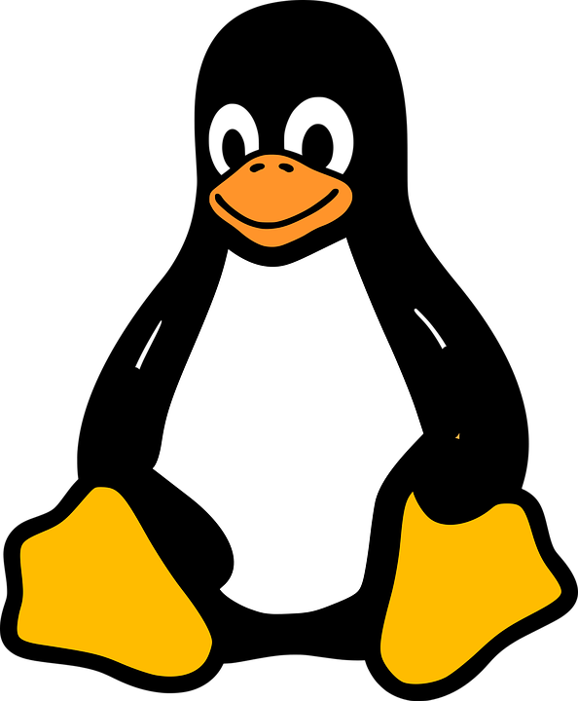
Os grandes jogadores
Linux
O filho mais famoso de todos os sistemas operacionais baseados no Unix, teve início em 1991, nas mãos de Linux Torvalds
Desenvolvido inicialmente para servidores (e até hoje é o sistema mais utilizado nesta categoria), a partir dos anos 1990 passou a ter versões para desktops, oferecendo uma alternativa viável aos usuários de Windows e Mac OS
Mascote oficial: o pinguim Tux

Slide 21
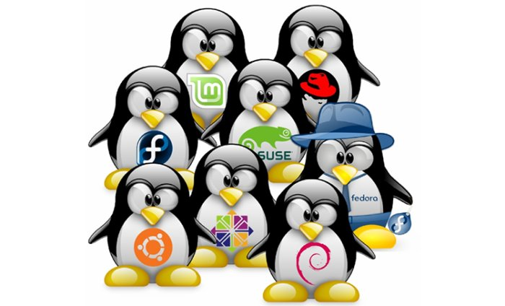
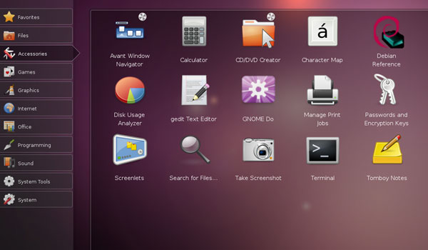
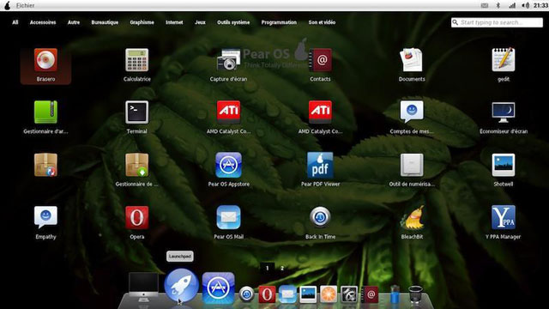
Os grandes jogadores
Linux
Baseado em uma filosofia diferente de seus concorrentes, o Linux é gratuito, open source e disponível em diversas versões, chamadas de distribuições. Qualquer pessoa pode criar uma nova distribuição, incorporando as modificações que achar necessárias
Atualmente, várias dificuldades citadas por usuários como pontos negativos do Linux (drivers, interface pouco amigável, etc.) já foram superadas

Slide 22
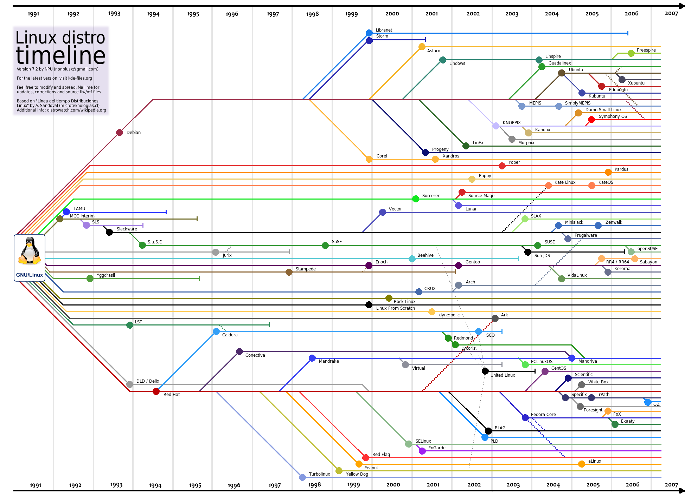
Os grandes jogadores - Linux

Slide 23
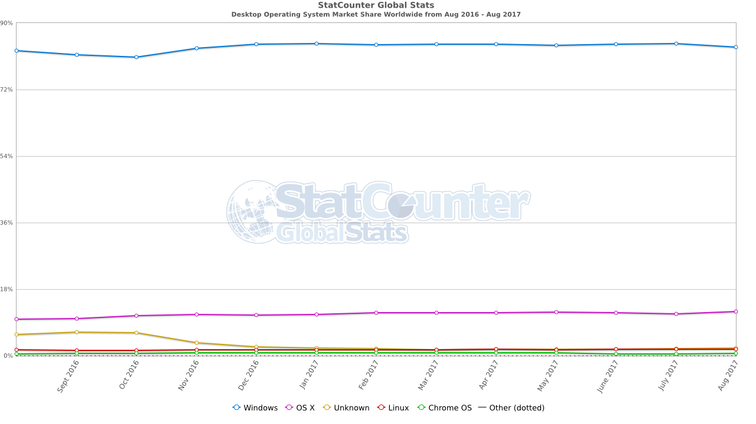
Panorama Atual da Utilização dos S.O.'s

Slide 24
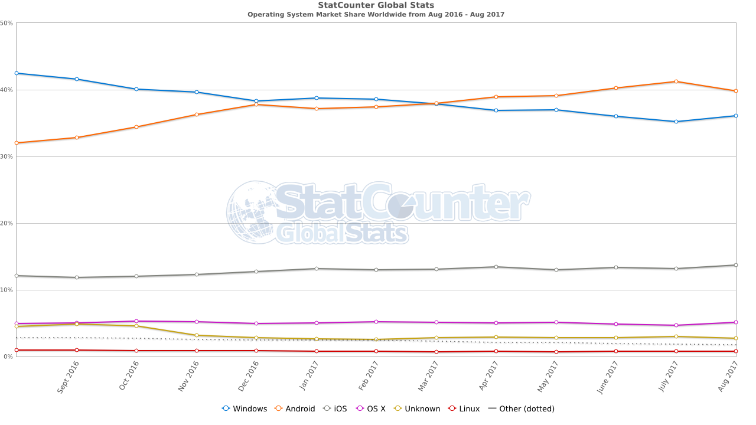
Panorama Atual da Utilização dos S.O.'s

Slide 25
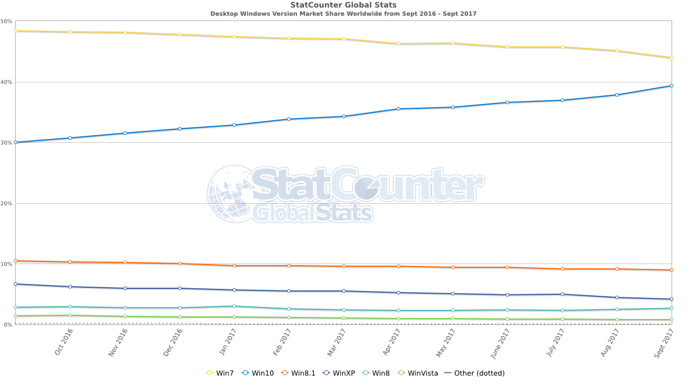
Panorama Atual da Utilização dos S.O.'s

Slide 26
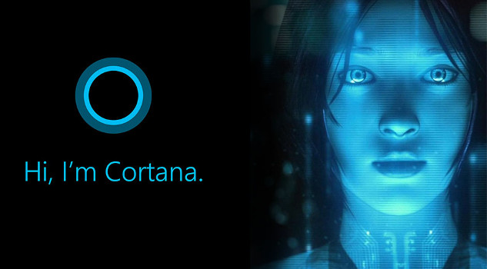
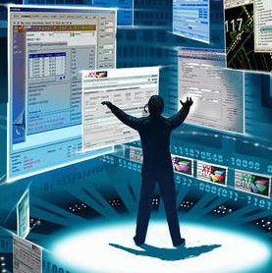
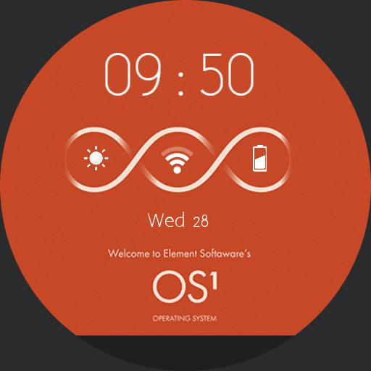
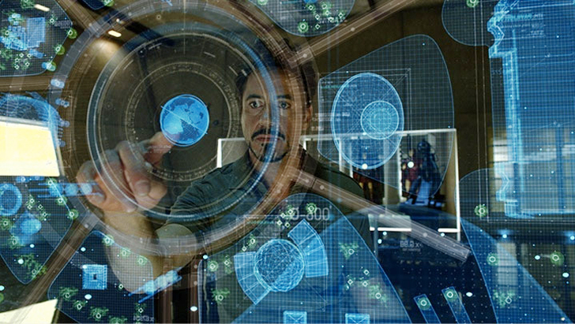
O Futuro dos Sistemas Operacionais
Haverá a convergência dos sistemas operacionais?
Como serão as interfaces do usuário?
Sistemas operacionais com inteligência artificial: os usuários ainda serão necessários?

Slide 27
Sistemas Operacionais Uma Visão Geral
Universidade Federal Fluminense
Instituto de Ciência e Tecnologia
Departamento de Ciência da Computação
Prof. Marcos Quinet

